Slide 1
Тема: «Намский улус- родина моих предков»

Slide 2
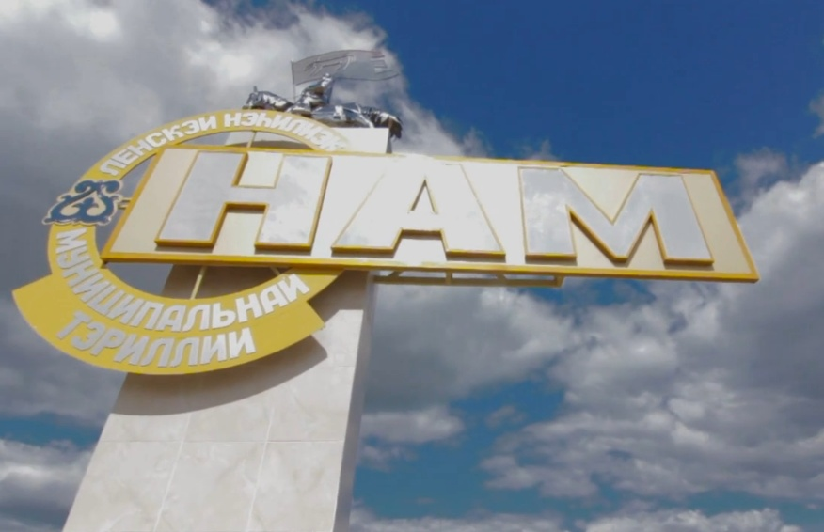

Slide 3
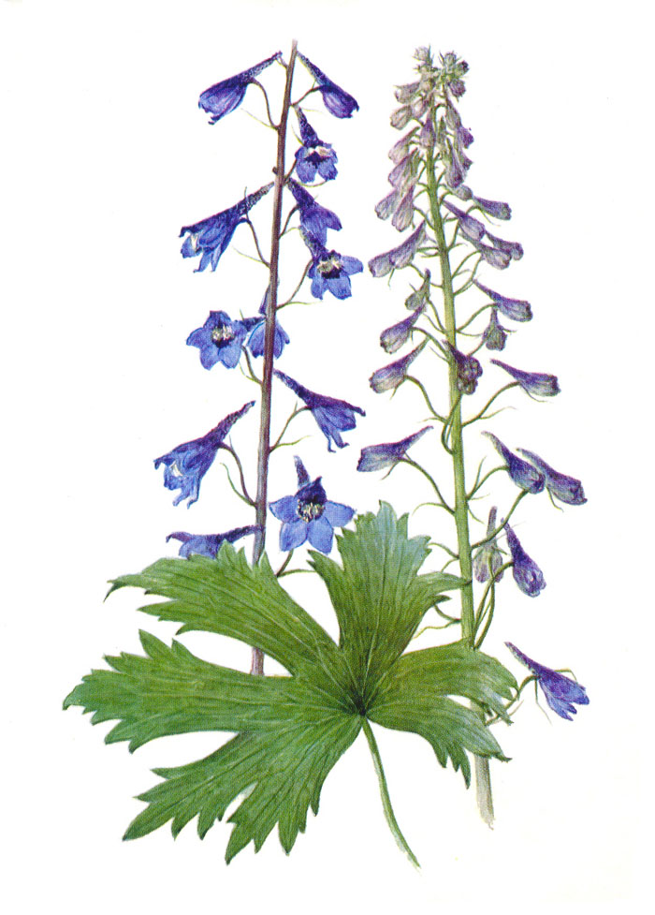
Нам улууһун символлара

Slide 4
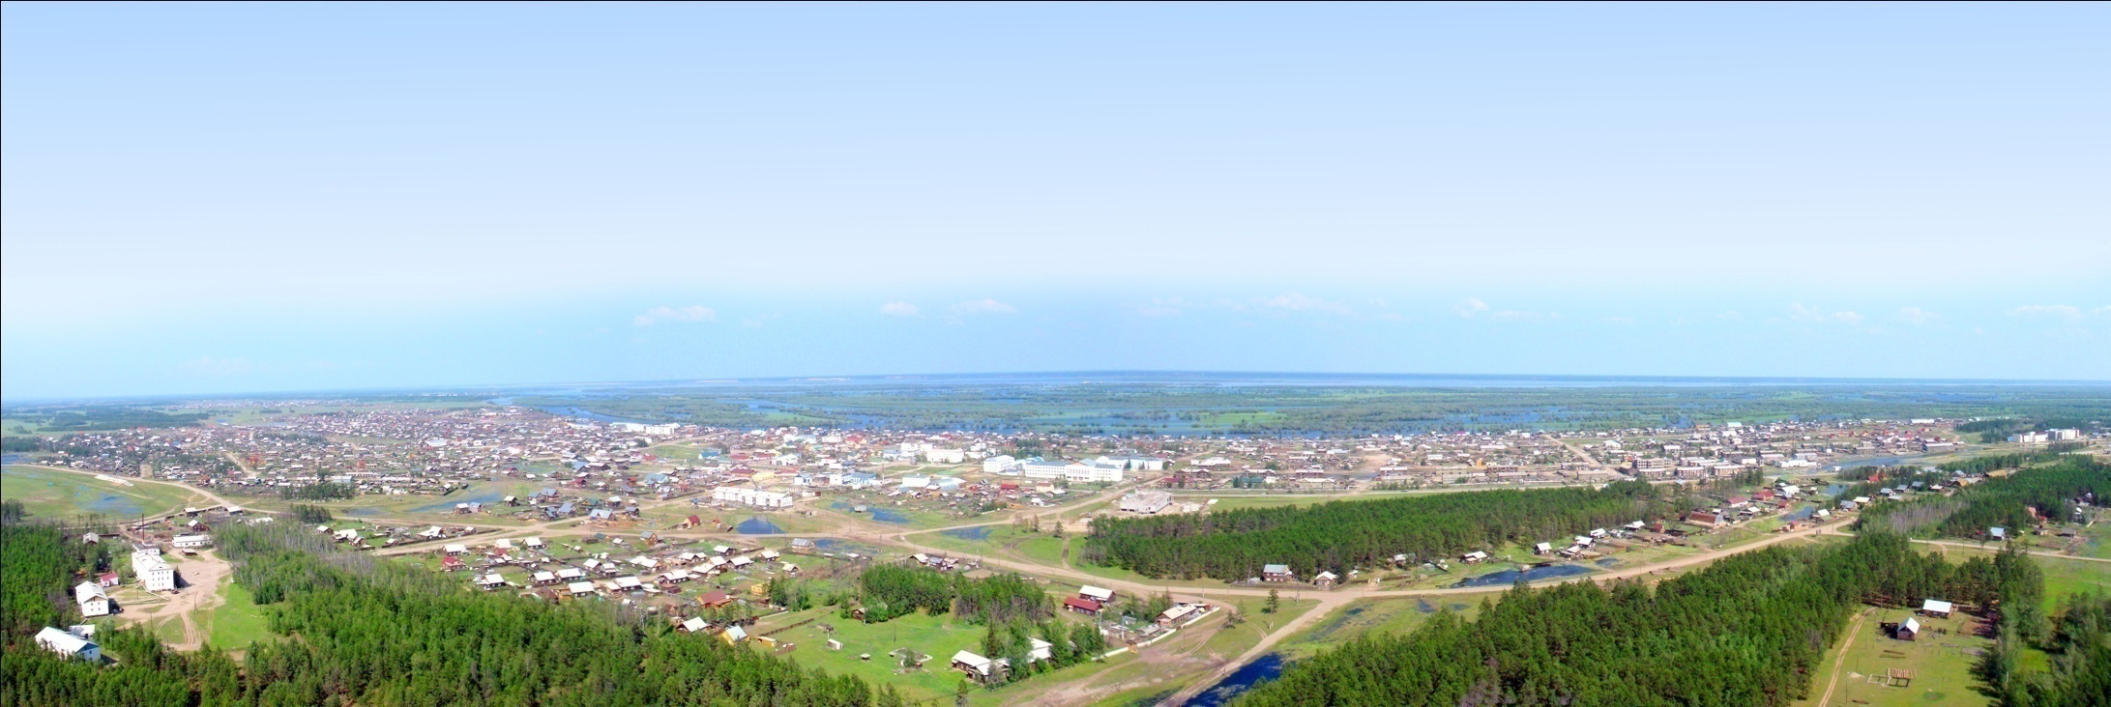
Эҥсиэли хочото

Slide 5
Араас кыыллар бааллар

Slide 6
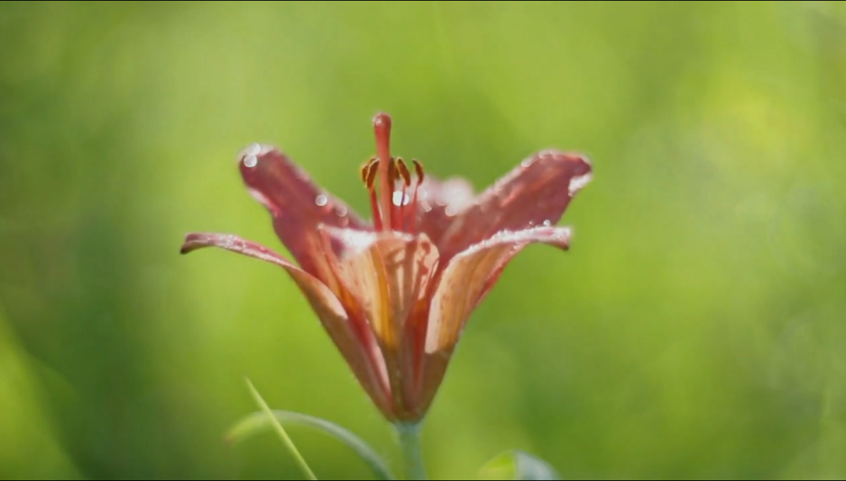
Кыьыл кинигэ5э киирбит уунээйилэр

Slide 7
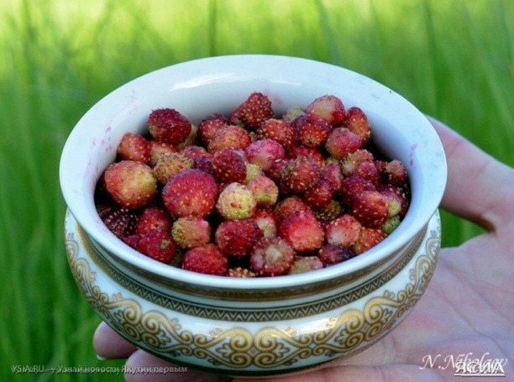
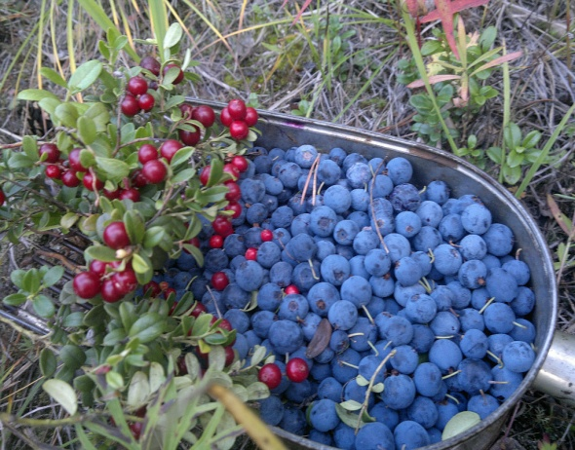
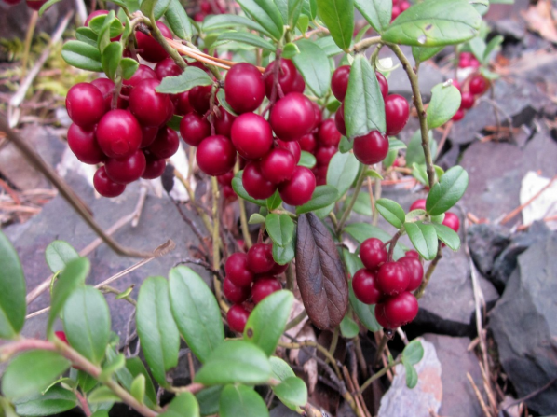
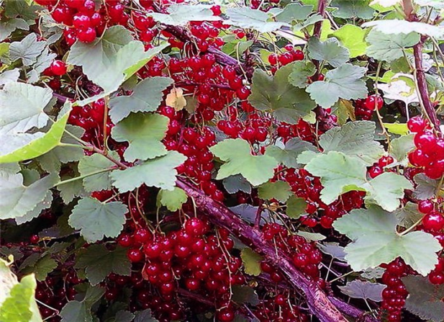
Сир аьа

Slide 8
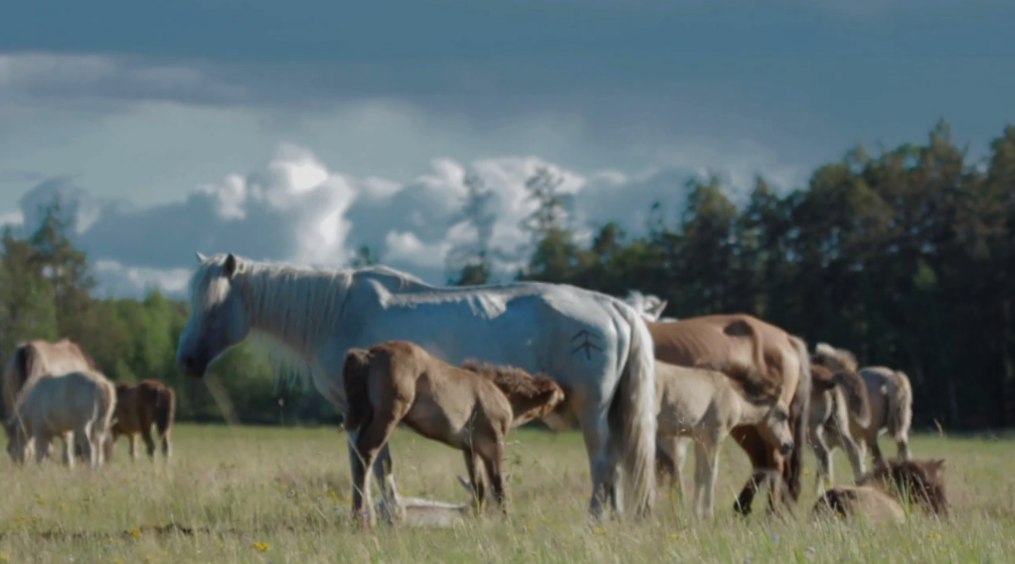
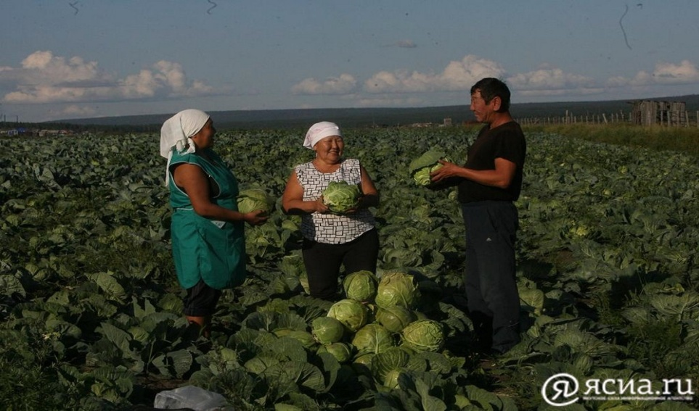
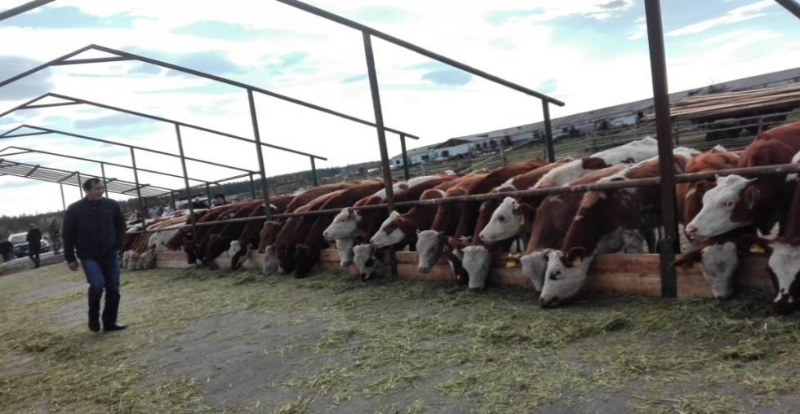
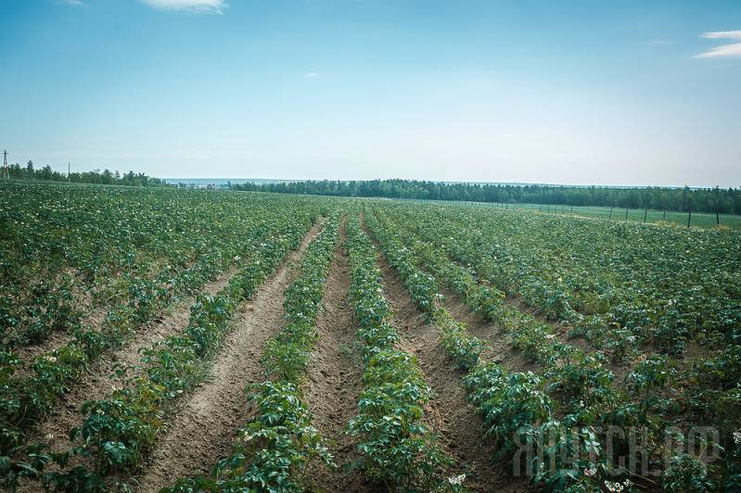
Тыа хаьаайыстыбатынан дьарыктанар улус

Slide 9
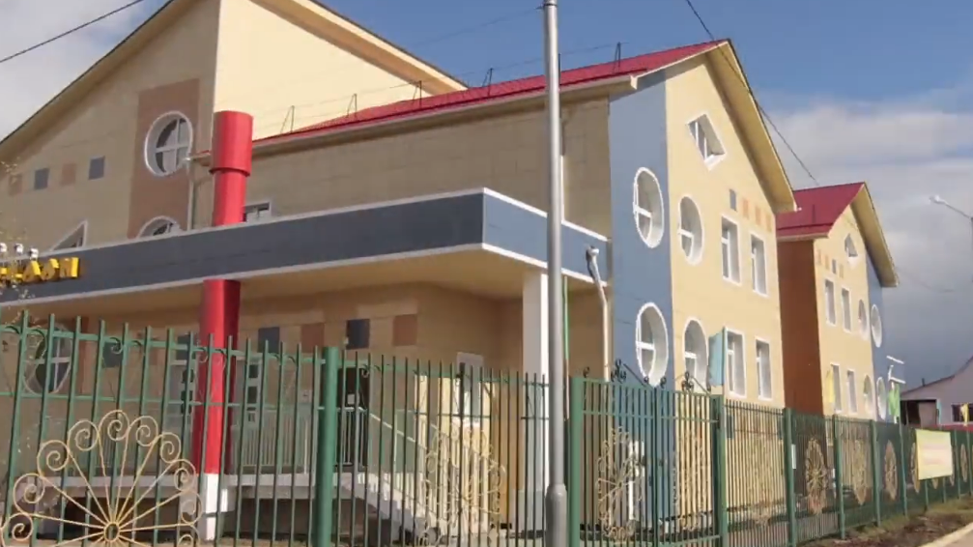
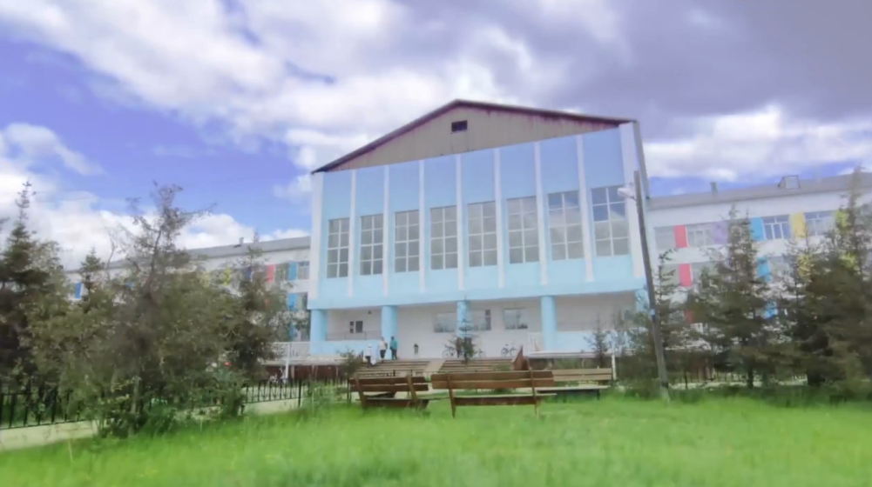
Детсадтар, оскуолалар бааллар

Slide 10
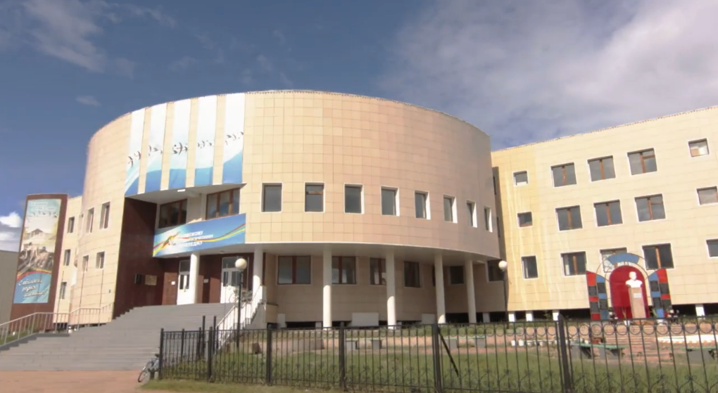
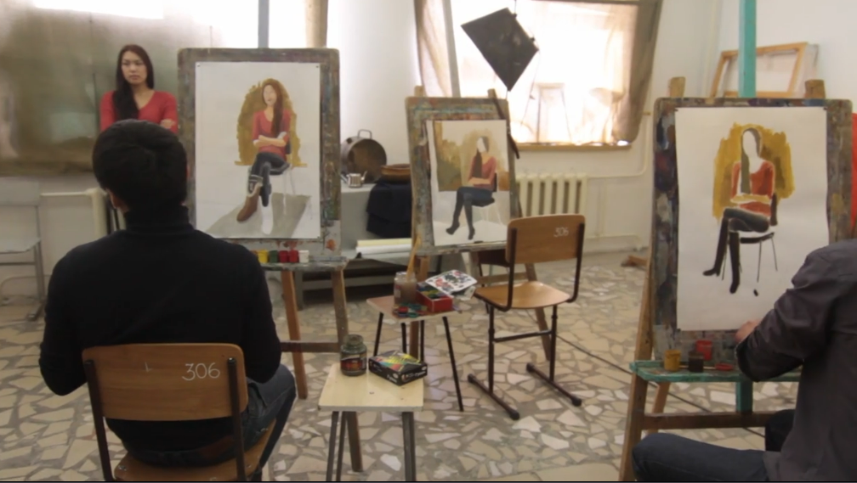
Колледж дизайна

Slide 11
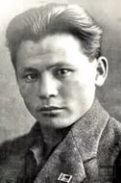
Максим Кирович Аммосов – государственнай уонна политическэй деятель

Slide 12
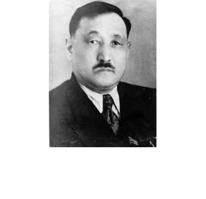
Илья Егорович Винокуров- государственнай, политическэй деятель

Slide 13
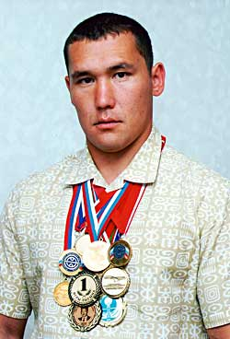
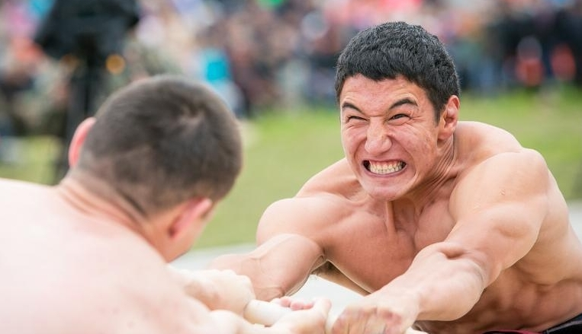
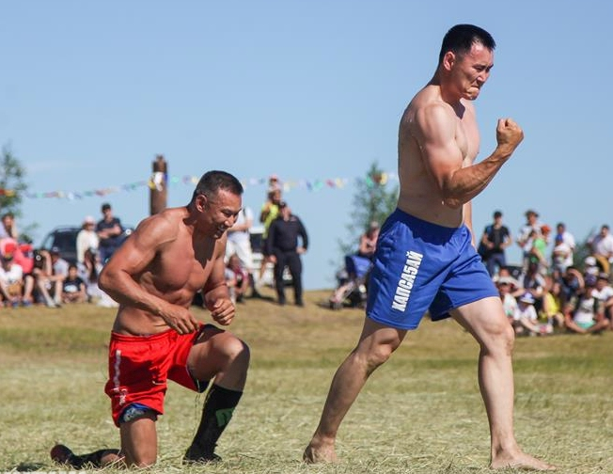
Дыгын оонньуулара
Артем Варданян
Дьяконов Николай
Алексей Кутуков

Slide 14
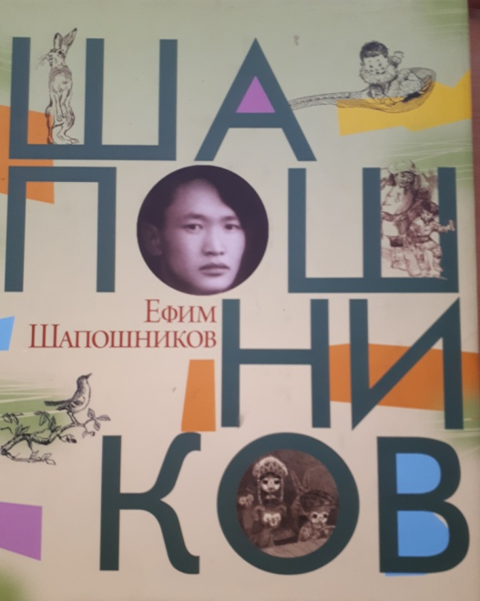
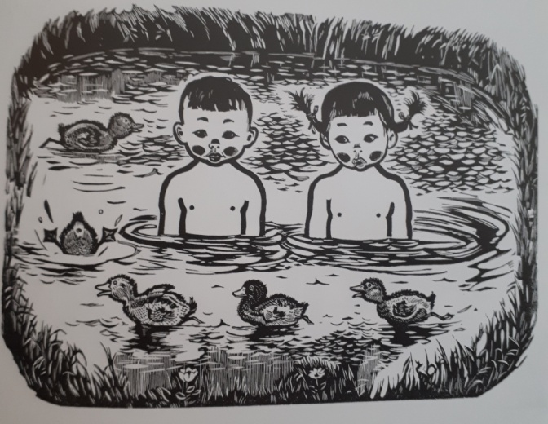
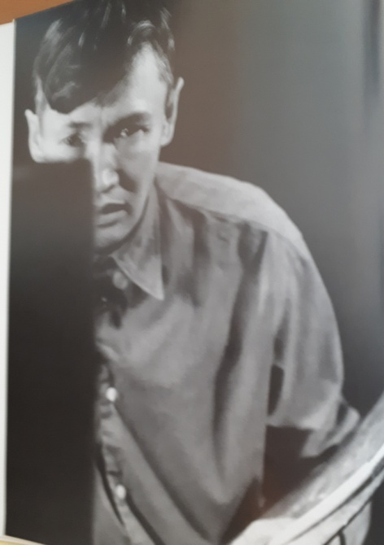
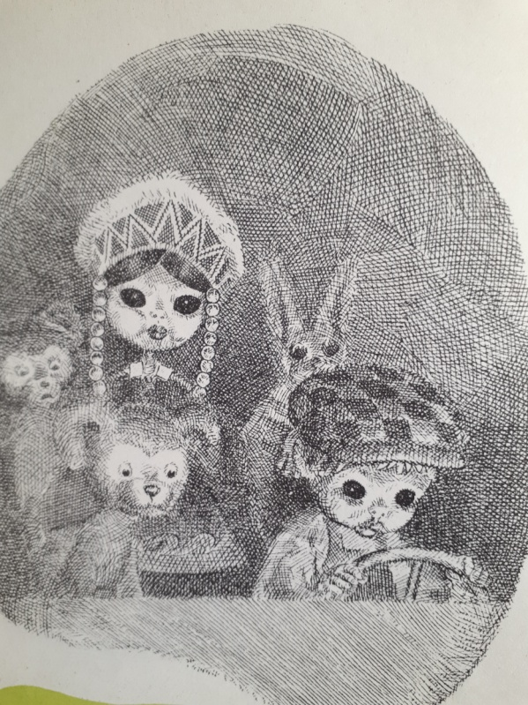
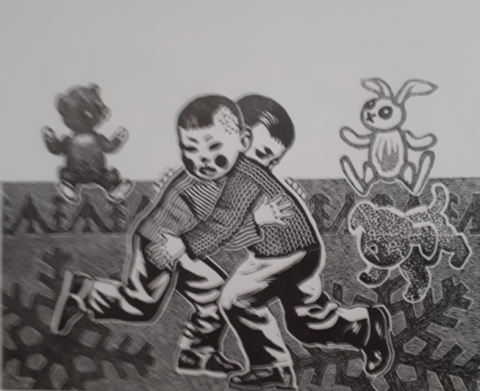
Нам художниктара Е.Шапошников

Slide 15
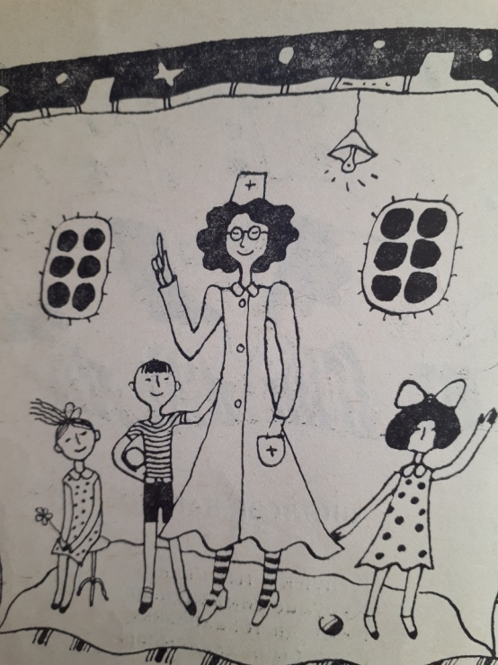
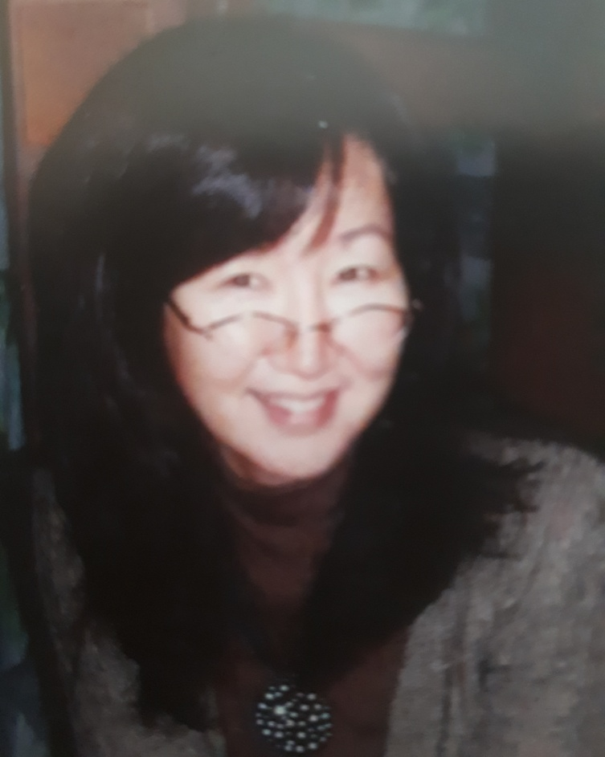
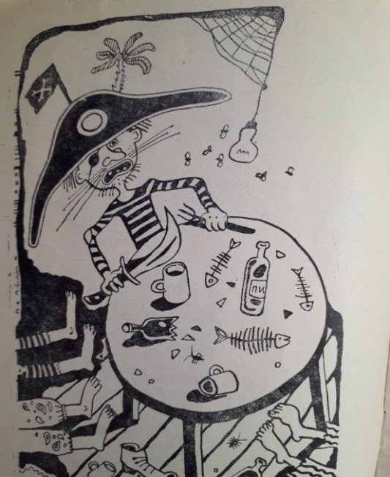
Династия Шапошниковых
Екатерина Шапошникова

Slide 16
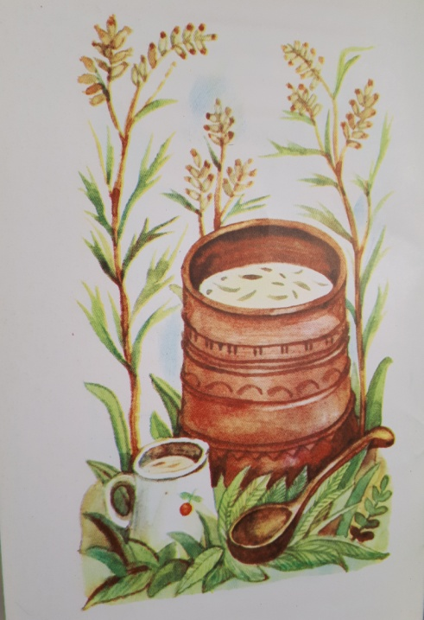
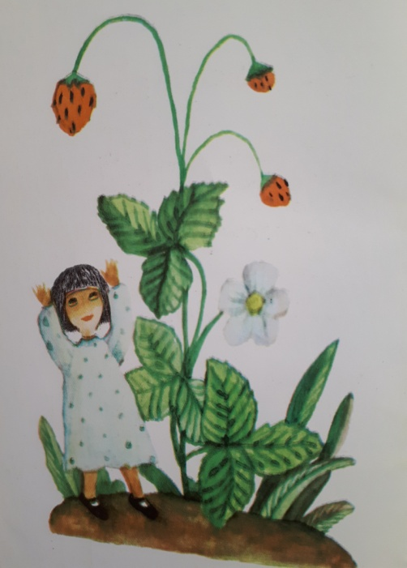
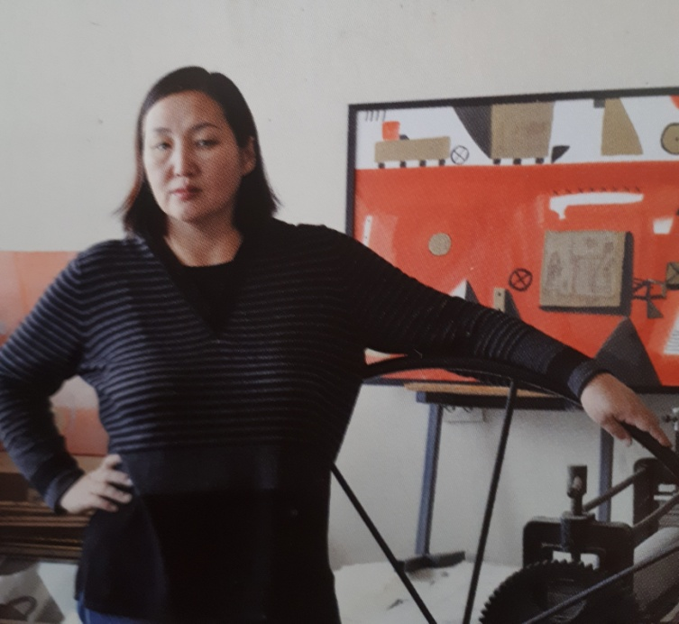
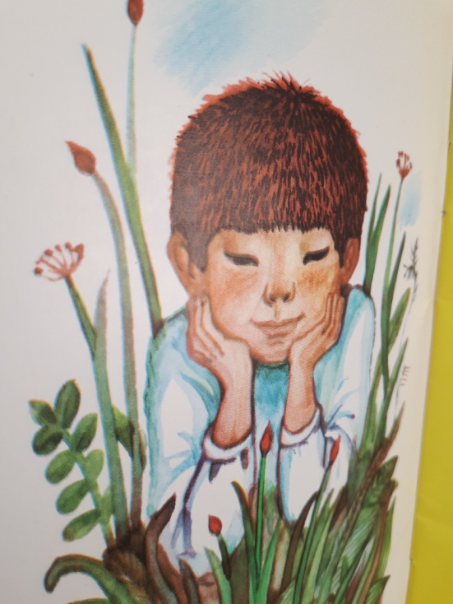
Туйаара
Шапошникова

Slide 17
Эллэй Сивцев – художник.Написал картины к олонхо «Ньургун Боотур»

Slide 18
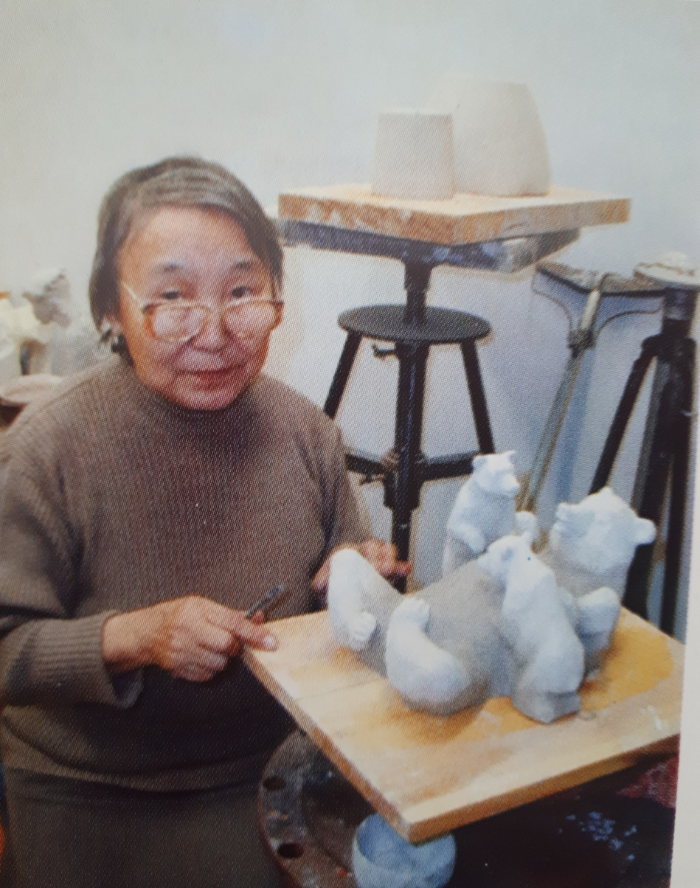
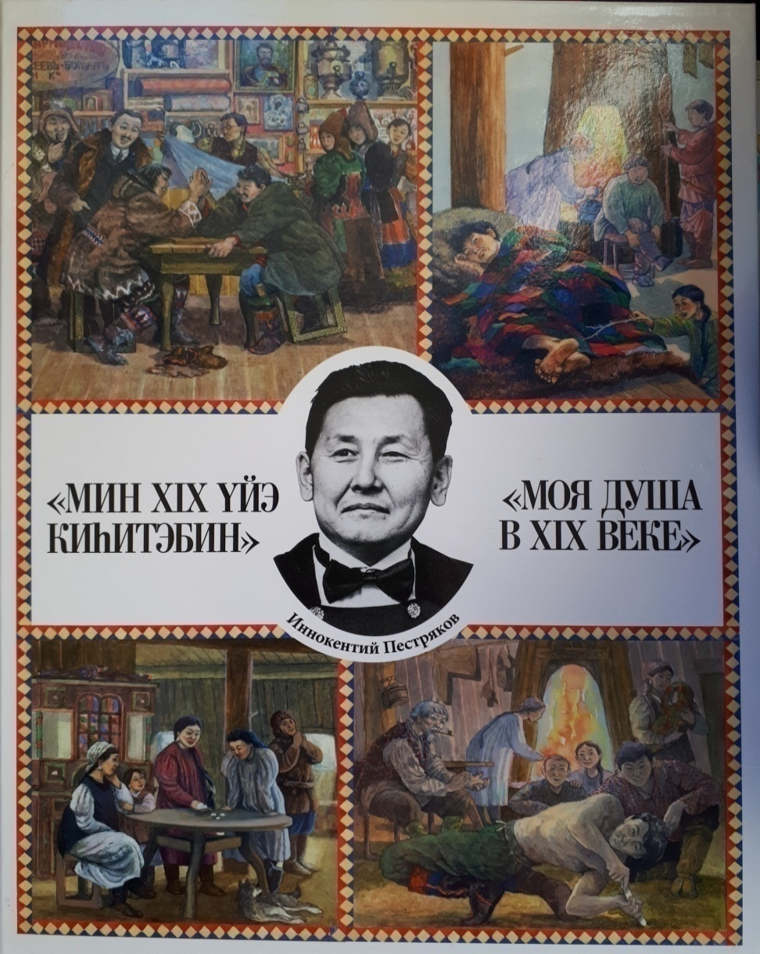
Е.Винокурова- скульптор
И.Пестряков

Slide 19
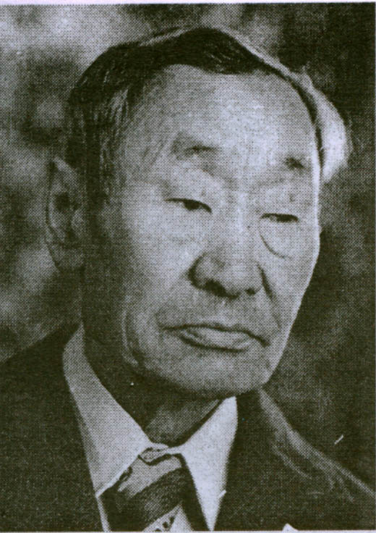
Писатели Намского улуса Чагылган , Таллан Бурэ

Slide 20
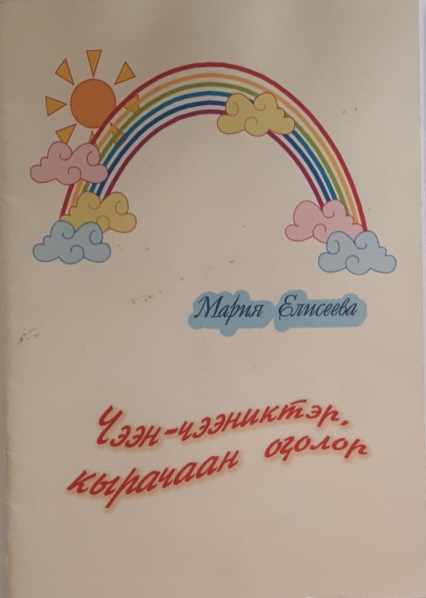
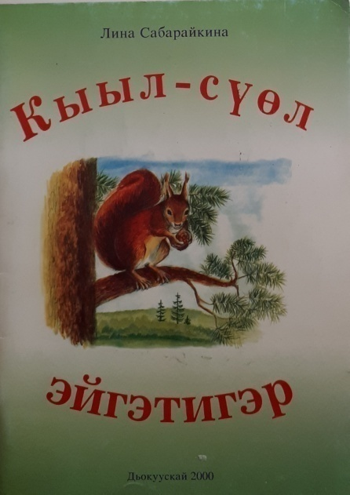
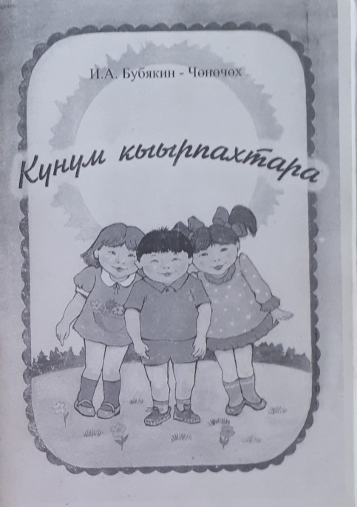
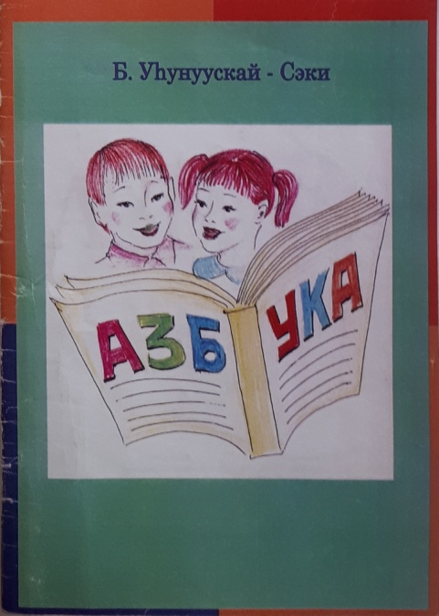
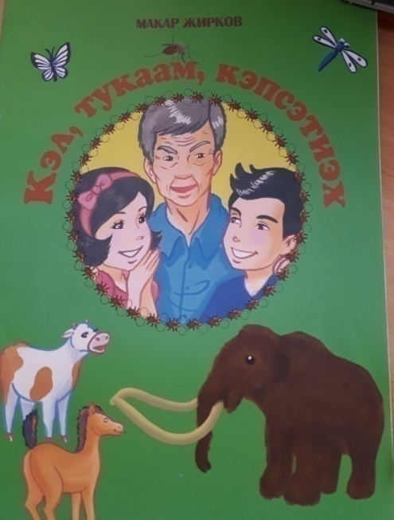
Нам суруйааччылара - оҕолорго

Slide 21
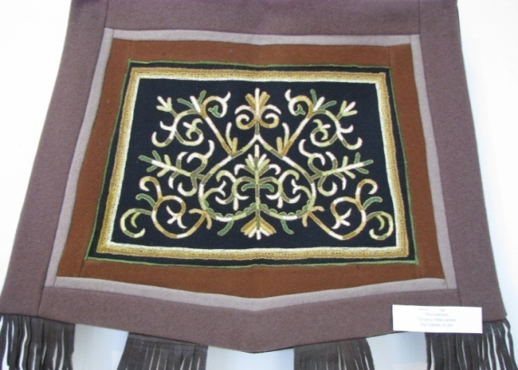
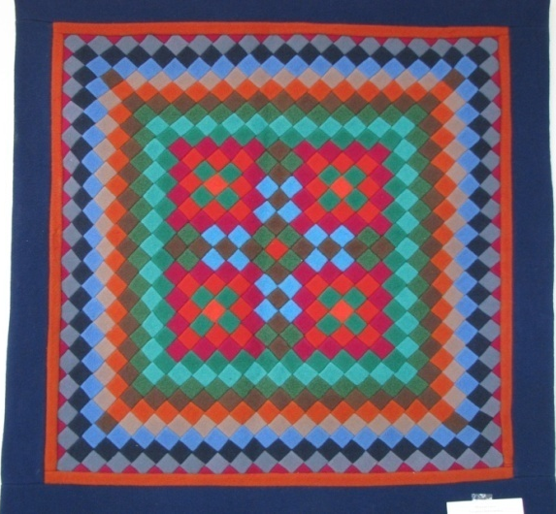
В музее

Slide 22
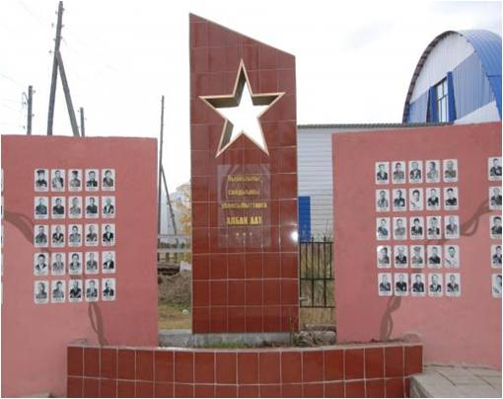
Сквер Победы.

Slide 23
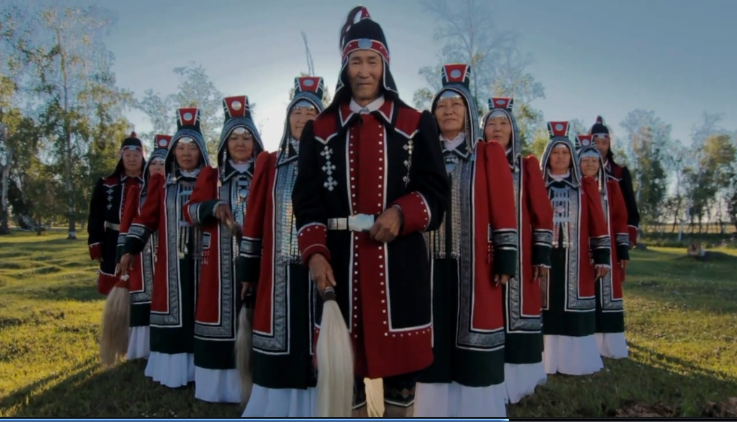

Slide 24
Фонтан

Slide 25
Стихи Чагылгана
Мин күнү көрбүтүм,
Мин манна үүммүтүм
Бу налыы сыһыыбар,
Бу чараҥ аларбар.
Үөрэниэххэ, үүнүөххэ
Үчүгэй да дойду,
Үчүгэй да дойду,
Өлүөнэ эбэкэм.

